Slide 1
第1章 数学语言与证明方法
Notes:
欢迎辞

Slide 2
第1章 数学语言与证明方法
1.1 常用的数学符号
1.2 集合及其运算
1.3 证明方法概述
1.4 递归定义

Slide 3
1.2 集合及其运算
集合及其表示法
包含(子集)与相等
空集与全集
集合运算(∩,∪, - , ~ , ⊕)
基本集合恒等式
包含与相等的证明方法

Slide 4
集合的概念
朴素集合论(康托尔, G.Cantor)
数学家们发现，从自然数与康托尔集合论出发可建立起整个数学大厦。因而集合论成为现代数学的基石。“一切数学成果可建立在集合论基础上”这一发现使数学家们为之陶醉。
罗素(Russell)悖论——第三次数学危机
ZFC
NBG
类型论

Slide 5
集合的概念
集合是数学中最基本的概念,没有严格的定义，由确定的、彼此不同的对象结合在一起的联合体，理解成某些个体组成的整体, 常用A,B,C等表示
元素:构成集合的对象称为该集合的元素，用a,b,c表示
x∈A(x属于A): x是A的元素
x∉A(x不属于A): x不是A的元素
无穷集:元素个数无限的集合
有穷集(有限集):元素个数有限的集合. |A|:A中元素个数
k元集:k个元素的集合, k ≥ 0
可数集合/不可数集合：每个元素与“自然数集N”的某个子集某个元素之间能/不能建立一一对应的集合。

Slide 6
集合的表示法
列举法 如 A={ a, b, c, d }, N={0,1,2,…}
描述法{ x | P(x) } 如N={ x | x是自然数 }
说明: (1) 集合中的元素各不相同. 如, {1,2,3}={1,1,2,3}
(2) 集合中的元素没有次序. 如, {1,2,3}={3,1,2}={1,3,1,2,2}
(3) 有时两种方法都适用, 可根据需要选用.
常用集合
自然数集N, 整数集Z, 正整数集Z⁺, 有理数集Q,
非零有理数集Q*, 实数集R, 非零实数集R*, 复数集C,
区间[a,b],(a,b)等

Slide 7
集合之间的关系
包含(子集) ：设A、B为集合，如果A中的每个元素都是B中的元素，则称A为B的子集合，简称子集。这时也称A被B包含，或B包含A，记作A ⊆ B 。包含的符号化表示为
A ⊆ B ⇔ ∀x (x∈A → x∈B)
不包含 ：如果A不被B包含，则记作A ⊈ B
A ⊈ B ⇔ ∃x (x∈A ∧ x∉B)
相等 ：设A、B为集合，如果A ⊆ B且B ⊆ A，则称A与B相等 A = B ⇔ A ⊆ B ∧ B ⊆ A
不相等 ： A ≠ B ⇔ A ⊈ B ∨ B ⊈ A
真包含(真子集) A ⊂ B ⇔ A ⊆ B ∧ A ≠ B

Slide 8
集合之间的关系
例如, A={1,2,3}, B={ x | x∈R∧|x|≤1 }, C={ x | x∈R∧x²=1 },
D={-1,1}, C ⊆ B, C ⊂ B, C ⊈ A, A ⊈ B, B ⊈ A, C = D
性质 (1) A ⊆ A
(2) A ⊆ B ∧ B ⊆ C ⇒ A ⊆ C

Slide 9
空集与全集
空集∅: 不含任何元素的集合
例如, {x | x²<0∧x∈R}=∅
定理1.1 空集是任何集合的子集
证：用归谬法. 假设不然, 则存在集合A, 使得∅ ⊈ A,
即存在x, x∈∅且x∉A, 矛盾.
推论 空集是惟一的.
证：假设存在∅₁和∅₂，则∅₁⊆∅₂ 且∅₂⊆∅₁，因此∅₁=∅₂
全集E:限定所讨论的集合都是E的子集.

Slide 10
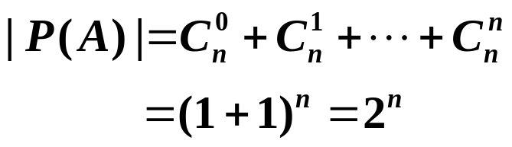
幂集
幂集P(A):A的所有子集组成的集合, 即
P(A) = { x | x⊆A }
例如, 设A={a,b,c}
A的0元子集: ∅ A的1元子集: {a}, {b}, {c}
A的2元子集:{a,b},{a,c},{b,c} A的3元子集: {a,b,c}
P(A) ={∅, {a}, {b}, {c}, {a,b}, {a,c}, {b,c}, {a,b,c}}
定理1.2 如果 |A| = n，则 |P(A)| = 2^{n}
证

Slide 11
集合运算
并 A∪B = { x | x∈A ∨ x∈B }
交 A∩B = { x | x∈A ∧ x∈B }
相对补 A−B = { x | x∈A ∧ x∉B }
对称差 A⊕B = (A−B)∪(B−A) = (A∪B)−(A∩B)
绝对补 ∼A = E−A= { x | x∉A }
例如 设E={0,1, … ,9}, A={0,1,2,3}, B={1,3,5,7,9}, 则
A∪B ={0,1,2,3,5,7,9}, A∩B ={1,3}, A−B ={0,2},
A⊕B ={0,2,5,7,9}, ∼A ={4,5,6,7,8,9}, ∼B ={0,2,4,6,8}
说明:1. 只使用圆括号
2. 运算顺序: 优先级别为(1)括号, (2)∼和幂集, (3)其他.
同级别的按从左到右运算

Slide 12
实例
例1 设E={ x | x是北京某大学学生}, A,B,C,D是E的子集,
A= { x | x是北京人}, B= { x | x是走读生},
C= { x | x是数学系学生}, D= { x | x是喜欢听音乐的学生}.
试描述下列各集合中学生的特征:
(A∪D) ∩ ~ C=
{ x | x是北京人或喜欢听音乐,
但不是数学系学生}
~ A∩B=
{ x | x是外地走读生}
(A-B) ∩ D=
{ x | x是北京住校生, 并且喜欢听音乐}
~ D ∩ ~ B=
{ x | x是不喜欢听音乐的住校生}

Slide 13
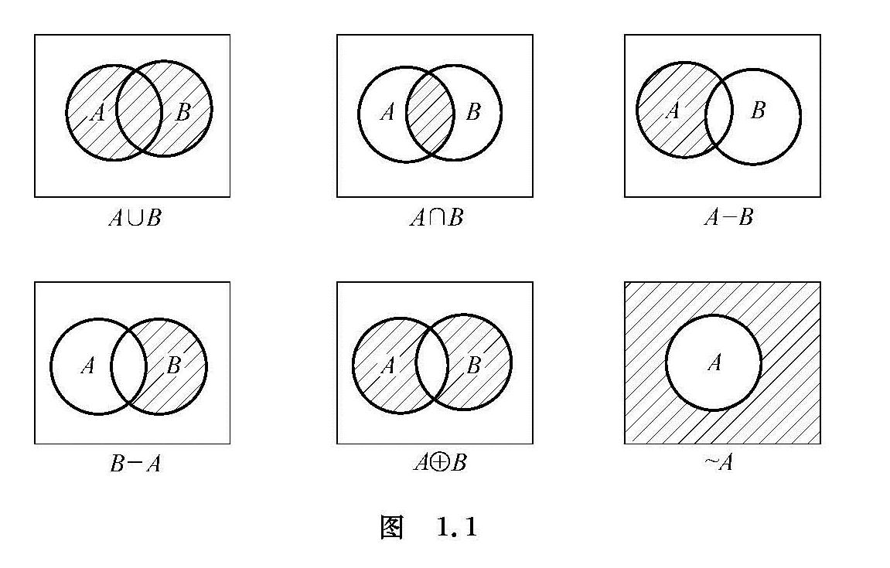
文氏图表示

Slide 14
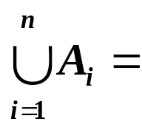
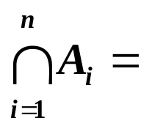
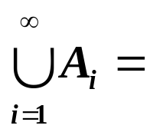
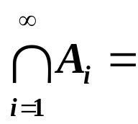
集合运算(续)
并和交运算可以推广到有穷个集合上
A₁∪A₂∪…∪A_{n}= {x | x∈A₁∨x∈A₂∨…∨x∈A_{n}}
A₁∩A₂∩…∩A_{n}= {x | x∈A₁∧x∈A₂∧…∧x∈A_{n}}
并和交运算还可以推广到可数无穷个集合上
A₁∪A₂∪…= { x | ∃i (i=1,2,…) x∈A_{i} }
A₁∩A₂∩…= { x | ∀i (i=1,2,…) x∈A_{i} }

Slide 15
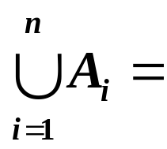
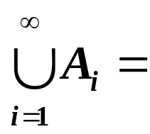
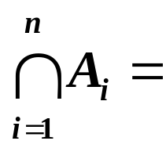

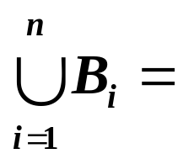
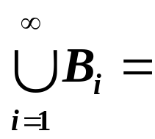
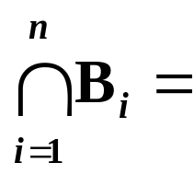
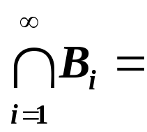
实例
例2 设A_{i}=[0, 1/i ), B_{i}=(0, i ), i=1,2, …, 则
[0, 1)
[0, 1)
[0, 1/n )
{ 0 }
(0, n)
(0, +∞)
(0, 1)
(0, 1)

Slide 16
基本集合恒等式
1. 幂等律 A∪A=A, A∩A=A
2. 交换律 A∪B=B∪A, A∩B=B∩A
3. 结合律 (A∪B)∪C=A∪(B∪C)
(A∩B)∩C=A∩(B∩C)
4. 分配律 A∪(B∩C)=(A∪B)∩(A∪C)
A∩(B∪C)=(A∩B)∪(A∩C)
5. 德摩根律
绝对形式 ∼(B∪C)=∼B∩∼C, ∼(B∩C)=∼B∪∼C
相对形式 A−(B∪C)=(A−B)∩(A−C)
A−(B∩C)=(A−B)∪(A−C)

Slide 17
基本集合恒等式(续)
6. 吸收律 A∪(A∩B)=A, A∩(A∪B)=A
7. 零律 A∪E=E, A∩∅=∅
8. 同一律 A∪∅=A, A∩E=A
9. 排中律 A∪∼A=E
10. 矛盾律 A∩∼A=∅
11. 余补律 ∼∅=E, ∼E=∅
12. 双重否定律 ∼ ∼A=A
13. 补交转换律 A-B= A∩∼B

Slide 18
基本集合恒等式(续)
14. 关于对称差的恒等式
(1) 交换律 A⊕B=B⊕A
(2) 结合律 (A⊕B)⊕C=A⊕(B⊕C)
(3) ∩对⊕的分配律 A∩(B⊕C)=(A∩B)⊕(A∩C)
(4) A⊕∅=A, A⊕E= ~ A
(5) A⊕A=∅, A⊕ ~ A= E
注意: ∪对⊕没有分配律, 反例如下
A={a,b,c}, B={b,c,d}, C={c,d,e}
A∪(B⊕C)= {a,b,c}∪{b,e}= {a,b,c,e}
(A∪B)⊕(A∪C)= {a,b,c,d}⊕{a,b,c,d,e}= {e}, 两者不等

Slide 19
基本集合恒等式(续)
15. A⊆A∪B, B⊆A∪B.
16. A∩B⊆A, A∩B⊆B.
17. A-B⊆A.
18. A∪B=B⇔A⊆B⇔A∩B=A⇔A-B=∅.
19. A⊕B=A⊕C⇒ B=C, 即⊕有消去律.

Slide 20
证明集合包含或相等
方法一. 根据定义证明
方法二. 利用已知集合等式或包含式, 通过集合演算证明
例3 证明:
(1) A∪B=B∪A (交换律)
证 ∀x x∈A∪B
⇒ x∈A 或 x∈B, 自然有 x∈B 或 x∈A
⇒ x∈B∪A
得证 A∪B⊆B∪A.
同理可证 B∪A⊆A∪B.

Slide 21
例3(续)
(2) A∪(B∩C)=(A∪B)∩(A∪C) (分配律)
证 ∀x x∈A∪(B∩C)
⇒ x∈A或(x∈B且 x∈C)
⇒(x∈A或x∈B)且(x∈A或x∈C)
⇒x∈(A∪B)∩(A∪C)
得证 A∪(B∩C)⊆(A∪B)∩(A∪C).
类似可证 (A∪B)∩(A∪C)⊆A∪(B∩C).
(3) A∪E=E (零律)
证 根据并的定义, 有E⊆A∪E.
根据全集的定义, 又有A∪ E⊆E.

Slide 22
例3(续)
(4) A∩E=A (同一律)
证 根据交的定义, 有A∩E⊆A.
又, ∀x x∈A,
根据全集E的定义,
x∈E, 从而 x∈A且x∈E,
⇒ x∈A∩E
得证 A⊆A∩E.

Slide 23
实例
例4 证明 A∪(A∩B)=A （吸收律）
证 利用例3证明的第4条等式证明
A∪(A∩B)
= (A∩E)∪(A∩B) (同一律)
= A∩(E∪B) (分配律)
= A∩(B∪E) (交换律)
= A∩E (零律)
= A (同一律)
对其余的基本集合恒等式不再一一证明(请自行证明),
今后把它们作为已知的集合等式使用.

Slide 24
实例
例5 证明 (A-B)-C=(A-C)-(B-C)
证 (A-C)-(B-C)
= (A ∩ ~C) ∩ ~(B ∩ ~C) (补交转换律)
= (A ∩ ~C) ∩ (~B ∪ ~~C) (德摩根律)
= (A ∩ ~C) ∩ (~B ∪ C) (双重否定律)
= (A ∩ ~C ∩ ~B) ∪(A ∩ ~C ∩ C) (分配律)
= (A ∩ ~C ∩ ~B) ∪(A ∩ ∅) (矛盾律)
= A ∩ ~C ∩ ~B (零律,同一律)
= (A ∩ ~B) ∩ ~C (交换律,结合律)
= (A – B) – C (补交转换律)

Slide 25
实例
例6 证明 (A∪B)⊕(A∪C)= (B⊕C) - A
证 (A∪B)⊕(A∪C)
=((A∪B) - (A∪C))∪((A∪C) - (A∪B))
=((A∪B)∩~A∩~C)∪((A∪C)∩~A∩~B)
= (B∩~A∩~C)∪(C∩~A∩~B)
=((B∩~C)∪(C∩~B))∩~A
=((B-C)∪(C-B))∩~A
= (B⊕C) - A

Slide 26
实例
例7 设A,B为任意集合, 证明:
若A⊆B, 则P(A)⊆P(B)
证 ∀x x∈P(A) ⇔ x⊆A
⇒ x⊆B (已知A⊆B)
⇔ x∈P(B)

Slide 27
实例
例8 证明 A⊕B=A∪B-A∩B.
证 A⊕B=(A∩~B)∪(~A∩B)
=(A∪~A)∩(A∪B)∩(~B∪~A)∩(~B∪B)
=(A∪B)∩(~B∪~A)
=(A∪B)∩~(A∩B)
=A∪B-A∩B

Slide 28
1.3 证明方法概述
• 直接证明法 • 间接证明法
• 归谬法(反证法) • 数学归纳法
• 穷举法 • 构造证明法
• 空证明法 • 平凡证明法
• 举反例——命题为假的证明

Slide 29
待证明的命题的形式
形式1. 若A, 则B A→B
形式2. A当且仅当B A↔B
形式3. 证明B B
都可归结为形式1

Slide 30
直接证明法
做法 假设A为真, 证明B为真.
例1 若n是奇数, 则n²也是奇数.
证 假设n是奇数, 则存在k∈N, n=2k+1. 于是,
n² = (2k+1)²
= 2(2k²+2k)+1
得证n²是奇数.

Slide 31
间接证明法
做法 证明“若B不成立, 则A不成立, 即 ¬B→ ¬A”
例2 若n²是奇数, 则n也是奇数.
证 用间接证明法. 只要证:若n是偶数, 则n²也是偶数.
假设n是偶数, 则存在k∈N, n=2k. 于是,
n² = (2k)²
= 2(2k²)
得证n²是偶数.

Slide 32
归谬法(反证法)
做法 设A成立, 假设B不成立, 推出矛盾.
例3 若A-B=A, 则A∩B=∅
证 用归谬法, 假设A∩B≠∅, 则存在x,使得
x∈A∩B ⇔ x∈A且x∈B
⇒ x∈A-B且x∈B (A-B=A)
⇔ (x∈A且x∉B)且x∈B
⇒ x∉B且x∈B, 矛盾

Slide 33

归谬法(续)
例4 证明 是无理数
证 假设 是有理数, 存在正整数n,m, 使得 =m/n,
不妨设m/n为既约分数. 于是m=n , m²=2n², m²是偶数,
从而m是偶数. 设m=2k, 得 (2k)²=2n², n²=2k², 这又得到n也
是偶数, 与m/n为既约分数矛盾.
间接证明法是归谬法的特殊形式: 由B不成立推出A不成立, 与前提A成立矛盾.

Slide 34
穷举法(分情况证明法)
待证明的命题形式为A= A₁∨A₂∨…∨A_{k} →B.
做法 证明A₁→B, A₂→B,…, A_{k}→B 均为真
例5 证明:max(a, max(b,c))=max(max(a,b),c)
证
情况 | u=max(b,c) | max(a,u) | v=max(a,b) | max(v,c)
a ≤ b ≤ c | c | c | b | c
a ≤ c ≤ b | b | b | b | b
b ≤ a ≤ c | c | c | a | c
b ≤ c ≤ a | c | a | a | a
c ≤ a ≤ b | b | b | b | b
c ≤ b ≤ a | b | a | a | a

Slide 35
举反例——证明逆否命题为真
例6 证明下述命题不成立:
若A∩B=A∩C, 则B=C.
证明 反例: 取A={a,b}, B={a,b,c}, C={a,b,d}, 有
A∩B=A∩C = {a,b}
但B≠C, 故命题不成立.

Slide 36
构造性证明法
即把需要证明存在的事物构造出来，便完成了证明。
做法 在A为真的条件下, 构造出具有这种性质的客体
例7 对于每个正整数n, 存在n个连续的正合数.
证 令x=(n+1)!
则 x+2, x+3,…, x+n+1是n个连续的正合数:
i | x+i, i=2,3,…,n+1

Slide 37
非构造性证明
非构造性证明是「表述存在性的命题或定理」的一种证明方式：证明的过程中，不举例而只证明语句是否正确。
非构造性证明法强调证明一个命题的存在性，但不一定提供明确的方法或算法来构造出满足该命题条件的对象。
这种证明方法通常使用反证法或归谬法等技巧来证明，即假设不存在满足条件的对象，然后导出矛盾的结论，从而证明存在性。
非构造性证明法可能告诉我们某个对象存在，但不一定告诉我们如何找到或构造这个对象。
构造性证明法更加强调建设性和实际构造，而非构造性证明法更侧重于逻辑推理和存在性证明

Slide 38
非构造性证明
例8 对于每个正整数n, 存在大于n的素数.
证 令x等于所有小于等于n的素数的乘积加1,
则 x不能被所有小于等于n的素数整除.
于是, x或者是素数, 或者能被大于n的素数整除.
因此,存在大于n的素数.

Slide 39
归纳与猜想⎯⎯数学研究的方法
命题的提出
例如, 观察
1=1²
1+3=2²
1+3+5=3²
1+3+5+7=4²
… …
猜想: 前n个奇数之和等于n², 即
1+3+5+ … +(2n-1)=n²

Slide 40
数学归纳法的步骤
命题形式: ∀x(x∈N∧x≥n₀), P(x)
(1)归纳基础 证P(n₀)为真
(2)归纳步骤 ∀x(x≥n₀), 假设P(x)为真, 证P(x+1)为真.
称“P(x)为真”为归纳假设
例9 证明:对所有n≥1, 1+3+5+ … +(2n-1)=n²
证 归纳基础. 当n=1时, 1=1², 结论成立.
归纳步骤. 假设对n≥1结论成立, 则有
1+3+5+ … +(2n-1)+(2n+1)=n² +(2n+1) = (n+1)²
得证当n+1时结论也成立.

Slide 41
数学归纳法的步骤(续)
注意: 归纳基础与归纳步骤两者缺一不可
反例1 命题 ∀n≥1, 2¹+2²+…+ 2^{n}= 2^{n+1}
假设∀n≥1, 结论成立, 则
2¹+2²+…+ 2^{n}+2^{n+1}= 2^{n+1}+2^{n+1} = 2^{n+2}
对n+1结论成立.

Slide 42
数学归纳法的步骤(续)
反例2 观察2^{n-1}-1 是否被n整除
n | 2^{n-1}-1 | 整除 | n | 2^{n-1}-1 | 整除
3 | 3 | Y | 10 | 511 | N
4 | 7 | N | 11 | 1023 | Y
5 | 15 | Y | 12 | 2047 | N
6 | 31 | N | 13 | 4095 | Y
7 | 63 | Y | 14 | 8191 | N
8 | 127 | N | 15 | 16383 | N
9 | 255 | N | 16 | 32767 | N

Slide 43
反例2(续)
n | 2^{n-1}-1 | 整除 | n | 2^{n-1}-1 | 整除
17 | 65535 | Y | 21 | 1048575 | N
18 | 131071 | N | 22 | 2097151 | N
19 | 262143 | Y | 23 | 4194303 | Y
20 | 524287 | N | 24 | 8388607 | N
由上表可能会提出下述命题
命题 设n≥3, n是素数的充分必要条件是2^{n-1}-1被n整除.
但此命题不真. 561=3×11×17是合数, 而2⁵⁶⁰-1能被561整除.

Slide 44
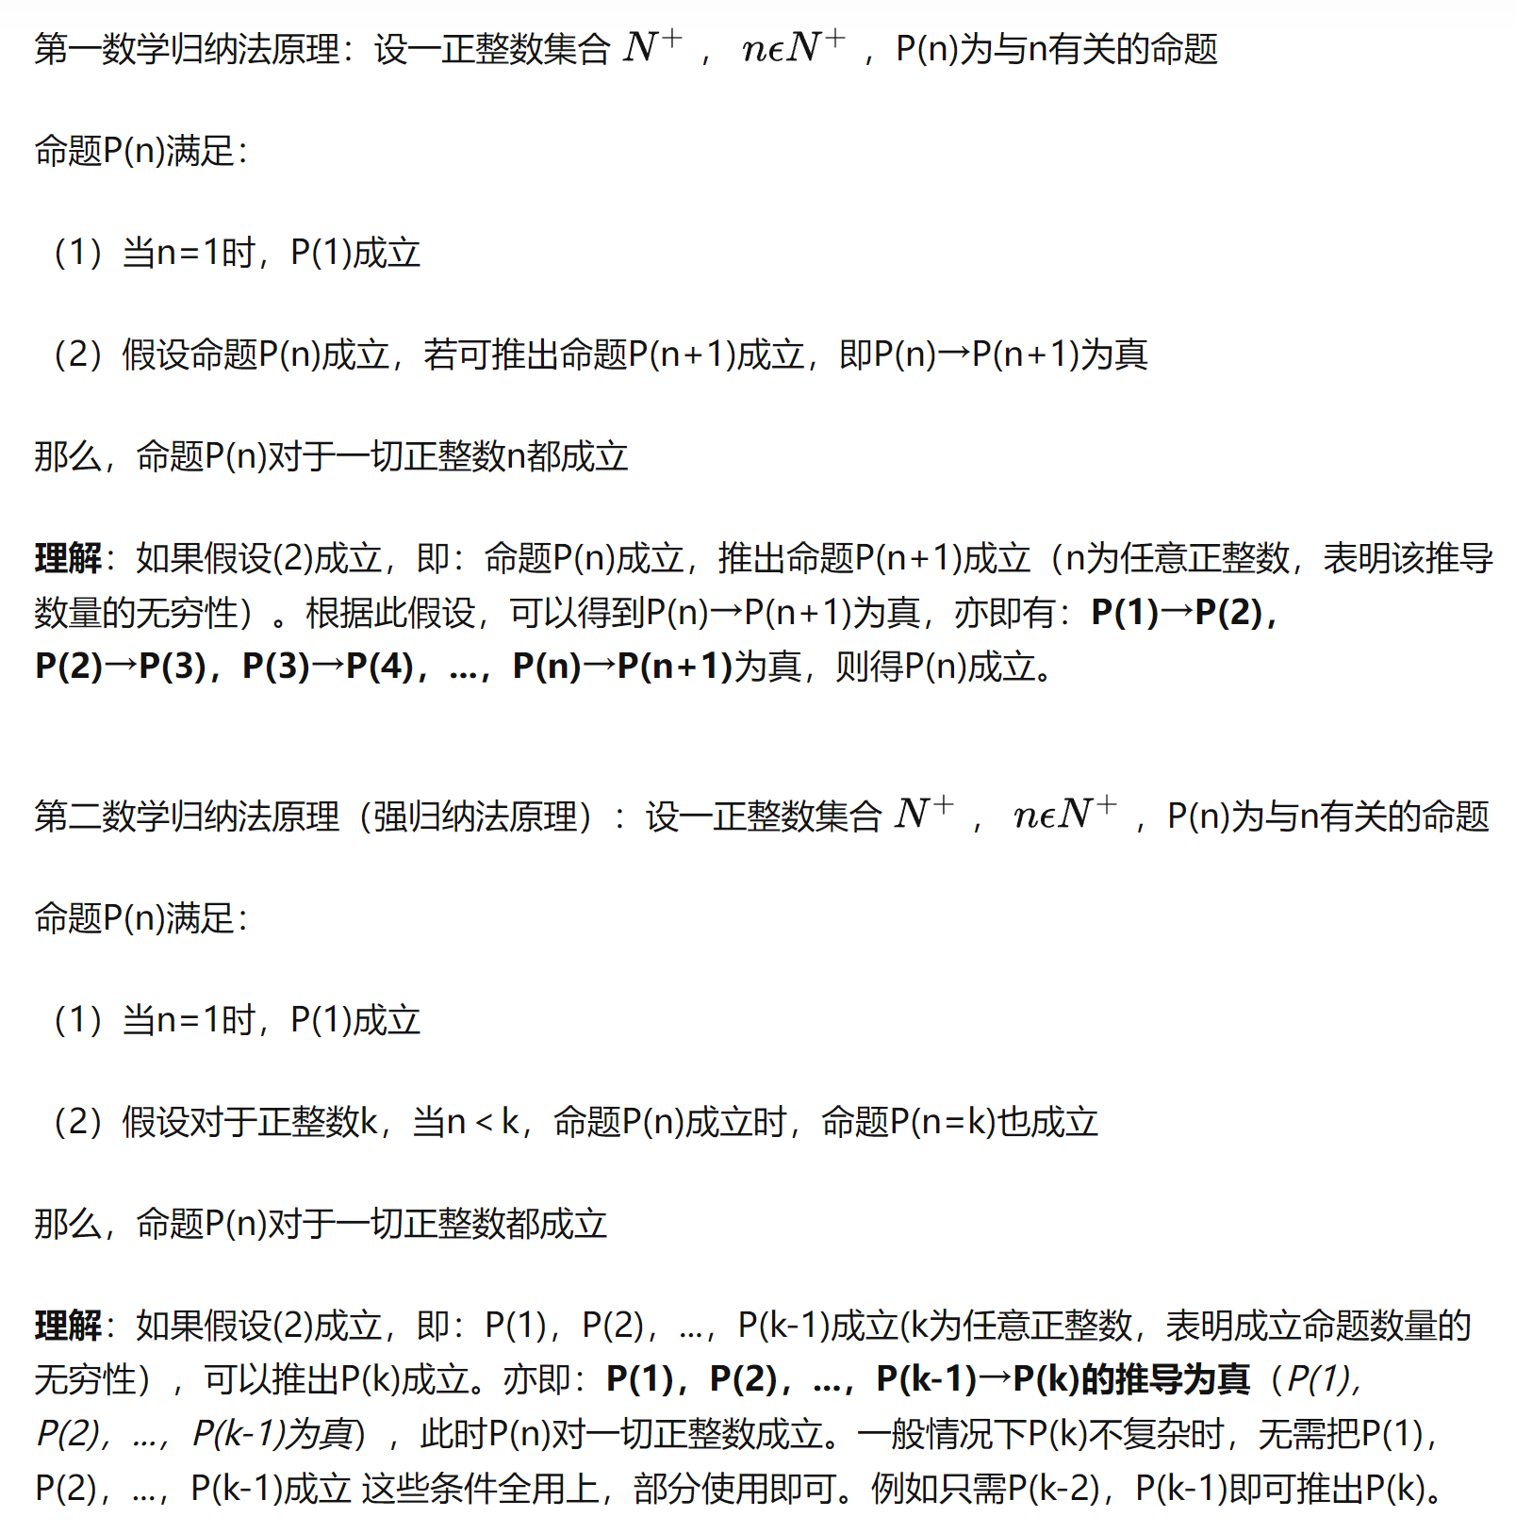
第一数学归纳法 V.S. 第二数学归纳法
Notes:
如何证明a和b都<n？
a<n
a+1 < n+1
n+1 = ab
a+1 < ab
ab-a-1 > 0
a(b-1) > 1
b < n
b+1 < n+1
n+1 = ab
b+1 < ab
ab-b-1 > 0
b(a-1) > 0
然后倒推回去即证

Slide 45
第二数学归纳法
归纳基础 证明P(n₀)为真
归纳步骤 ∀x(x≥n₀), 假设P(n₀),P(n₀+1),…,P(x)为真,
证P(x+1)为真.
归纳假设 ∀y(n₀≤y≤x), P(y)为真
例10 任何大于等于2的整数均可表成素数的乘积
证 归纳基础. 对于2, 结论显然成立.
归纳步骤. 假设对所有的k(2≤k≤n)结论成立, 要证结论
对n+1也成立. 若n+1是素数, 则结论成立; 否则n+1=ab,
2≤a,b<n. 由归纳假设, a,b均可表成素数的乘积, 从而n+1
也可表成素数的乘积. 得证结论对n+1成立.
Notes:
如何证明a和b都<n？
a<n
a+1 < n+1
n+1 = ab
a+1 < ab
ab-a-1 > 0
a(b-1) > 1
b < n
b+1 < n+1
n+1 = ab
b+1 < ab
ab-b-1 > 0
b(a-1) > 0
然后倒推回去即证

Slide 46
注释
归纳基础 证P(n₀),P(n₀+1),…,P(n₁)为真, n₀≤n₁.
例11 可用4分和5分邮票组成n分邮资, n≥12.
证 归纳基础. 12=3×4, 13=2×4+5, 14=2×5+4, 15=3×5,
得证对n=12,13,14,15时结论成立.
归纳步骤. 设n≥15, 假设对12,13,…,n结论成立,
由12≤n-3< n和归纳假设, n-3分邮资可用4分和5分邮票组
成, 再加一张4分邮票即可得到n+1分邮资, 得证结论对n+1
也成立.

Slide 47
第二数学归纳法
以多米诺骨牌为例的话：
第一归纳法：第一个牌会倒，且有规则：前一张牌倒，后一张牌必定会倒。牌会一直倒下去（成立下去）
第二归纳法：前一批牌会倒，且有规则：前一批牌倒，前一批牌紧接着的下一张牌必定会倒。牌会一直倒下去（成立下去）
显然第二（强归纳法）归纳法与第一归纳法相比，是把一批牌看做成一张牌，初始条件由一张牌，变成了一批牌。

Slide 48
空证明法与平凡证明法
空证明法(前件假证明法)
做法 证明A恒为假
例如 设n∈N，记P(n): 若n>l，则n²>1. 试证明P(0)为真．
P(0): 若0>1，则0²>1.
平凡证明法(后件真证明法)
做法 证明B恒为真, 而不需要假设A为真.
例如 若a≤b, 则a⁰≤b⁰.
常在归纳证明的归纳基础中出现

Slide 49
1.4 递归定义
递归定义是数理逻辑和计算机科学用到的一种定义方式，使用被定义对象的自身来为其下定义（简单说就是自我复制的定义）。递归定义(recursive definition)亦称归纳定义，一种实质定义，指用递归的方法给一个概念下的定义。
例如, a^{n}可以递归定义如下:
a⁰=1
a^{n}= a^{n-1}⋅a, n=1,2,…
例1.12 菲波那契数列{f_{n}}递归定义如下:
f₀=1, f₁=1
f_{n}= f_{n-1}+ f_{n-2}, n=2,3,…
f₀=1, f₁=1, f₂=2, f₃=3, f₄=5, f₅=8, f₆=13, ….

Slide 50
实例
例1.13 集合A的递归定义如下:
(1) 3∈A,
(2) 若x, y∈A, 则x+y∈A,
(3) 只有有限次使用(1)和(2)得到的数属于A.
A={3n | n∈Z⁺}

Slide 51
实例
例1.14 算术表达式的归纳定义如下:
(1) 任何实数和变量都是算术表达式,
(2) 如果f, g是算术表达式, 则(f+g), (f-g), (f∗g)是算术表达式,
(3) 如果f, g是算术表达式且g≠0, 则(f/g)是算术表达式,
(4) 如果f是算术表达式, 则∀n∈Z⁺, (f↑n)是算术表达式,
(5) 只有有限次使用(1)~(4)得到的式子是算术表达式.
如, ((3∗x)-1), (((2∗(x↑2))+(5∗x))-4), (((x+y)-z)/(5+x))

